Slide 1


IncluzivEduHub – Școli cu suflet
Cod proiect: 126 | Contract de finanțare: 14106/10.12.2024
Un parteneriat educațional inovator dedicat promovării incluziunii și educației de calitate pentru toți copiii, indiferent de nevoile lor speciale. Acest proiect reunește instituții de învățământ și parteneri academici de prestigiu pentru a crea un model replicabil de bune practici în educația incluzivă.
Partenerii noștri
Lider de parteneriat: Școala Profesională Specială Sf. Nicolae, București
Unitate de învățământ parteneră: Școala Gimnazială nr. 190, București
Parteneri asociați: Universitatea din București prin Facultatea de Psihologie și Științele Educației, Universitatea Națională de Artă Teatrală și Cinematografică "I.L. Caragiale"

Slide 2
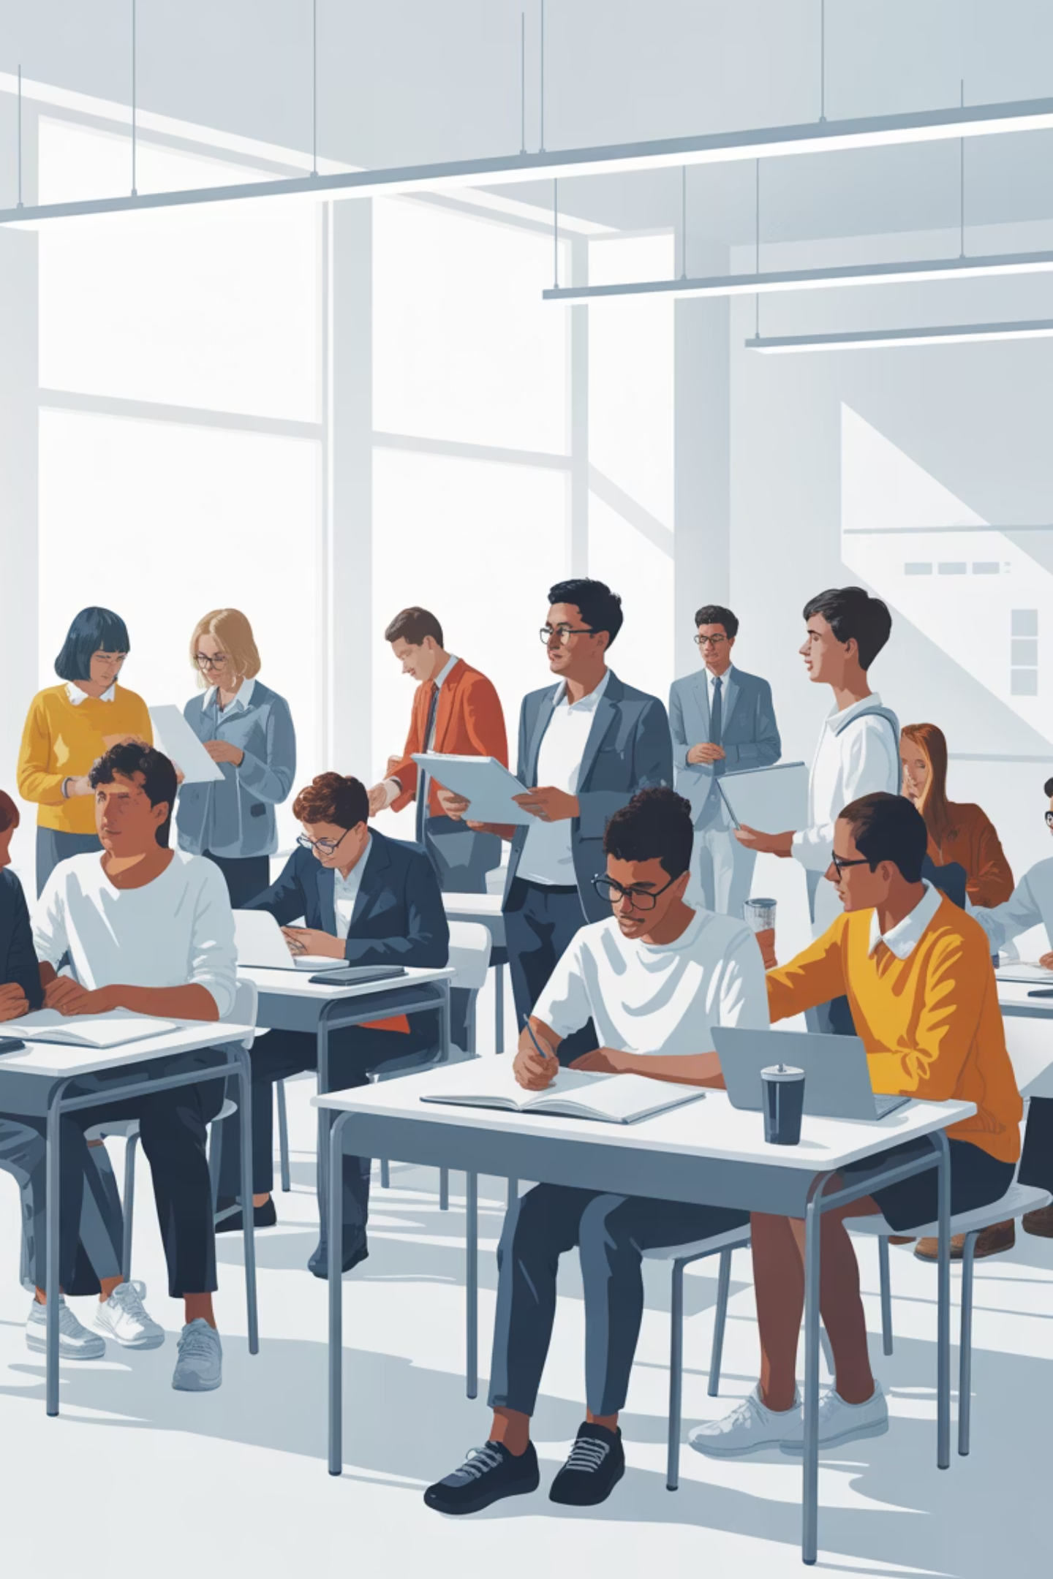
Formularea Obiectivelor Didactice în Contextul UDL
Designul Universal pentru Învățare transformă modul în care stabilim obiectivele educaționale, punând accent pe incluziune și accesibilitate pentru toți elevii.

Slide 3

De Ce Sunt Importante Obiectivele în UDL?
În cadrul Designului Universal pentru Învățare, formularea obiectivelor nu se reduce la stabilirea rezultatelor academice, ci vizează accesul, participarea și reușita tuturor elevilor, indiferent de abilități, stil de învățare sau bariere de participare.
Instrumente de Incluziune
Flexibilitate în Atingere
Obiectivele devin instrumente care oferă fiecărui elev o direcție clară, flexibilă și accesibilă. Ele creează cadrul în care diversitatea devine o resursă, nu o barieră.
Un obiectiv UDL este clar ca scop, dar flexibil în modalitatea de atingere. Această abordare permite fiecărui elev să găsească propria cale către succes.

Slide 4



Cele Trei Principii UDL
Principiile UDL oferă cadrul pentru formularea obiectivelor incluzive și accesibile tuturor elevilor.
Angajament
Reprezentare
Acțiune și Exprimare
De ce învățăm?
Ce învățăm?
Cum demonstrăm învățarea?
Obiectivele motivează și oferă sens învățării, conectându-se cu interesele și experiențele personale ale elevilor.
Obiectivele sunt accesibile prin multiple modalități de percepție: vizuală, auditivă, kinestezică, adaptate nivelului de înțelegere.
Obiectivele permit modalități variate de exprimare și evaluare, evitând formulări restrictive.

Slide 5
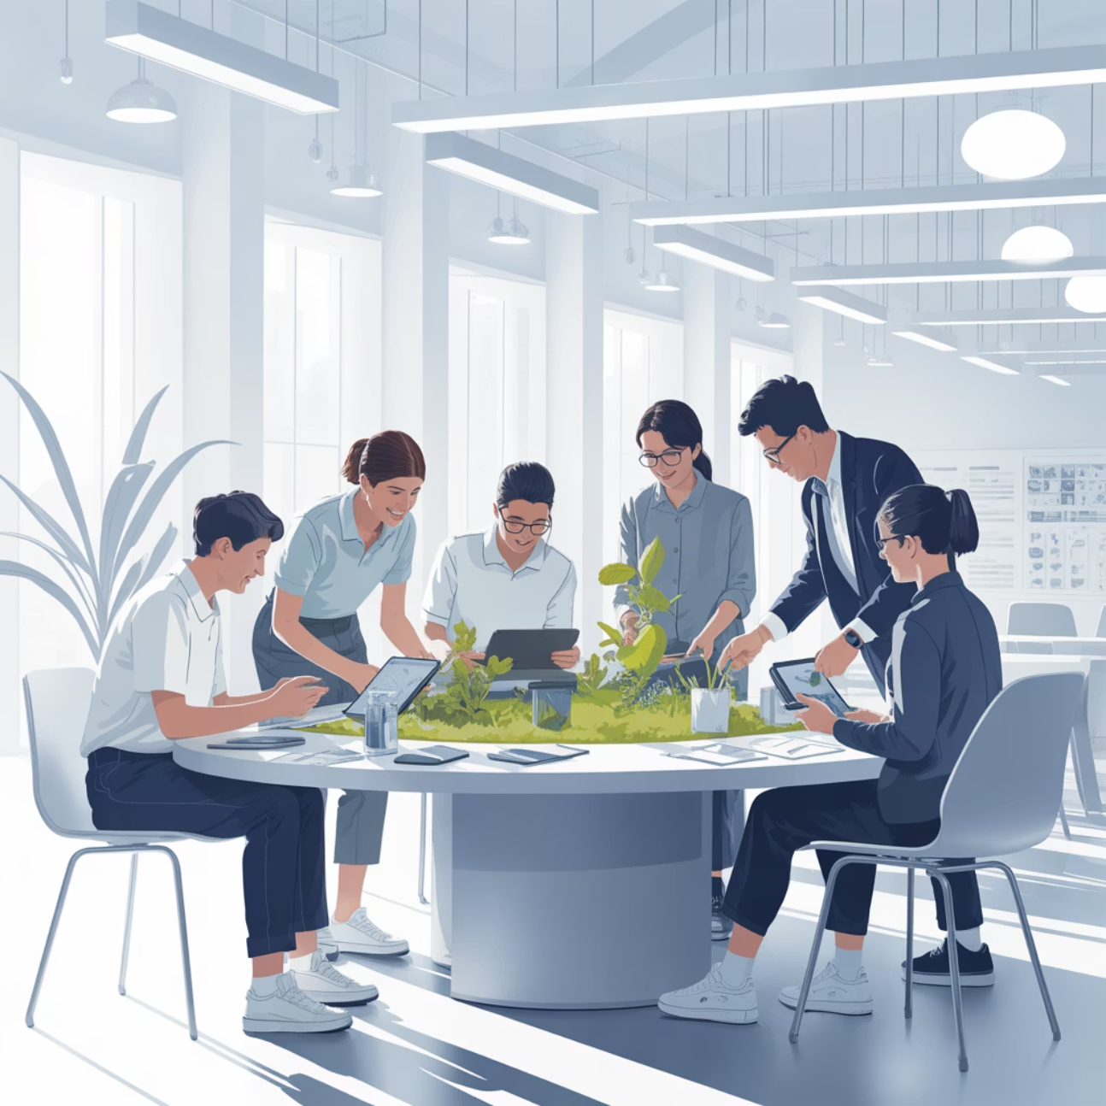
Principiul I: Angajament
De ce învățăm?
Obiectivele trebuie să motiveze și să ofere sens învățării. Se formulează în termeni de interes personal, curiozitate și relevanță pentru viața elevilor, creând conexiuni autentice cu experiențele lor.
„Elevii vor identifica moduri prin care pot contribui la protejarea mediului, pornind de la experiențele proprii."

Slide 6

Principiul II: Reprezentare
Ce învățăm?
Obiectivele trebuie să fie accesibile prin mai multe modalități de percepție și înțelegere. Limbajul obiectivului trebuie să fie clar, concis și adaptat nivelului de înțelegere al elevilor.
Observare Vizuală
Reprezentare Grafică
Explorare Tactilă
Explorarea caracteristicilor prin privire și analiză detaliată.
Exprimarea înțelegerii prin desen și ilustrare.
Descoperirea prin atingere și manipulare directă.
Exemplu: Elevii vor recunoaște caracteristicile fructelor prin observare, desen și explorare tactilă.

Slide 7




Principiul III: Acțiune și Exprimare
Cum demonstrăm învățarea?
Obiectivele trebuie să permită modalități variate de exprimare și evaluare. Se evită formulări restrictive precum „să scrie" sau „să spună", preferând expresii flexibile: „să demonstreze", „să arate", „să creeze".
Desen
Scurt Film
Reprezentare vizuală a înțelegerii prin artă și ilustrație.
Creare de conținut video pentru exprimarea ideilor.
Compunere
Joc de Rol
Exprimare scrisă a gândurilor și reflecțiilor.
Demonstrare prin interpretare și dramatizare.
Elevii vor demonstra înțelegerea moralei fabulei „Greierele și furnica" prin desen, scurt film, compunere sau joc de rol.

Slide 8
Cum Formulăm Obiectivele UDL în Practică
01
02
Claritatea Scopului
Flexibilitatea Modului de Atingere
Specifică ce se dorește ca elevii să învețe, nu cum.
Permite mai multe căi de învățare și exprimare.
Exemplu: Elevii vor înțelege importanța colaborării în echipă.
Exemplu: ...prin joc de rol, desen sau discuție în grup.
03
04
Adaptabilitate la Bariere
Evaluare Incluzivă
Prevezi obstacole posibile și soluții: tehnologii asistive, suport vizual, timp suplimentar.
Măsoară progresul, nu doar performanța finală.
Exemplu: Se apreciază implicarea, efortul și progresul individual.
Exemplu: ...cu sprijin vizual și timp adaptat nevoilor fiecărui elev.

Slide 9
Exemple de Transformare a Obiectivelor
Comparație între formulări tradiționale și reformulări UDL pentru diverse tipuri de activități.
Tip de Activitate
Obiectiv Tradițional
Obiectiv UDL Reformulat
Atelier de științe
Să descrie părțile plantei.
Elevii vor identifica și reprezenta părțile plantei folosind desen, colaj sau aplicație digitală.
Lecție de lectură
Să povestească textul citit.
Elevii vor demonstra înțelegerea textului prin desen, joc de rol sau scurtă povestire audio.
Activitate artistică
Să realizeze un desen cu fructe.
Elevii vor reprezenta tema «Fructele verii» prin desen, colaj, modelaj sau fotografie.
Activitate civică
Să învețe regulile de comportament în grup.
Elevii vor exemplifica comportamente pozitive în grup prin jocuri de cooperare, discuții și povești personale.

Slide 10
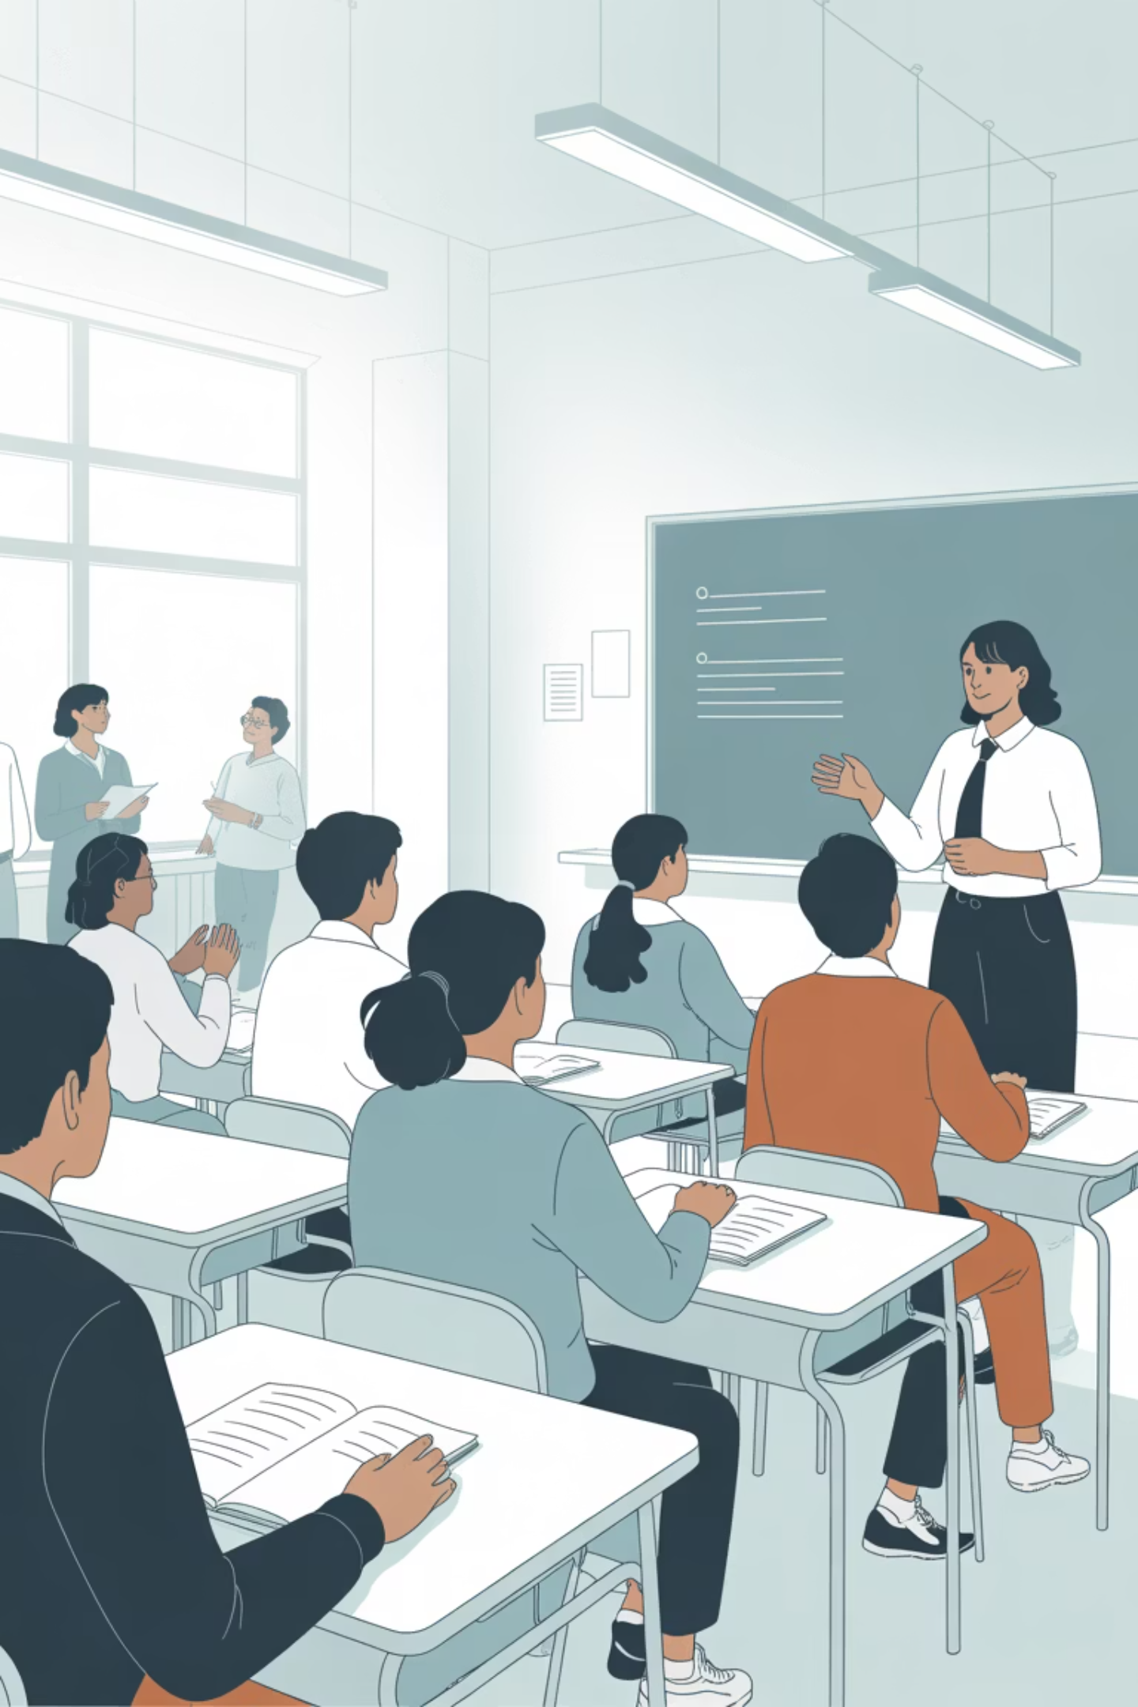
Evaluarea Obiectivelor UDL
Evaluarea în contextul UDL trebuie să fie personalizată, continuă și transparentă pentru toți elevii.
Formativă Continuu
Personalizată
Observație constantă, feedback verbal, portofoliu și autoevaluare pentru monitorizarea progresului.
Raportată la progresul individual al fiecărui elev, nu la standarde uniforme pentru toți.
Vizibilă și Clară
Elevii știu ce se evaluează și cum pot reuși, având acces la criterii transparente.
Exemplu de criteriu de reușită UDL: „Am reușit să exprim ce am învățat într-un mod potrivit mie."

Slide 11

Obiectivele UDL Creează Cadrul în Care Fiecare Poate Reuși
În UDL, obiectivele nu uniformizează elevii, ci creează cadrul comun în care fiecare poate reuși în felul său. Un obiectiv bine formulat este accesibil tuturor, clar și măsurabil, permite diferite căi de atingere și sprijină autonomia și motivația fiecărui elev.
Accesibil Tuturor
Fiecare elev găsește o cale de participare și reușită.
Clar și Măsurabil
Obiectivele oferă direcție precisă și criterii de evaluare transparente.
Flexibil în Abordare
Multiple căi de atingere respectă diversitatea stilurilor de învățare.
Motivant și Relevant
Sprijină autonomia și motivația intrinsecă a fiecărui elev.

Slide 12
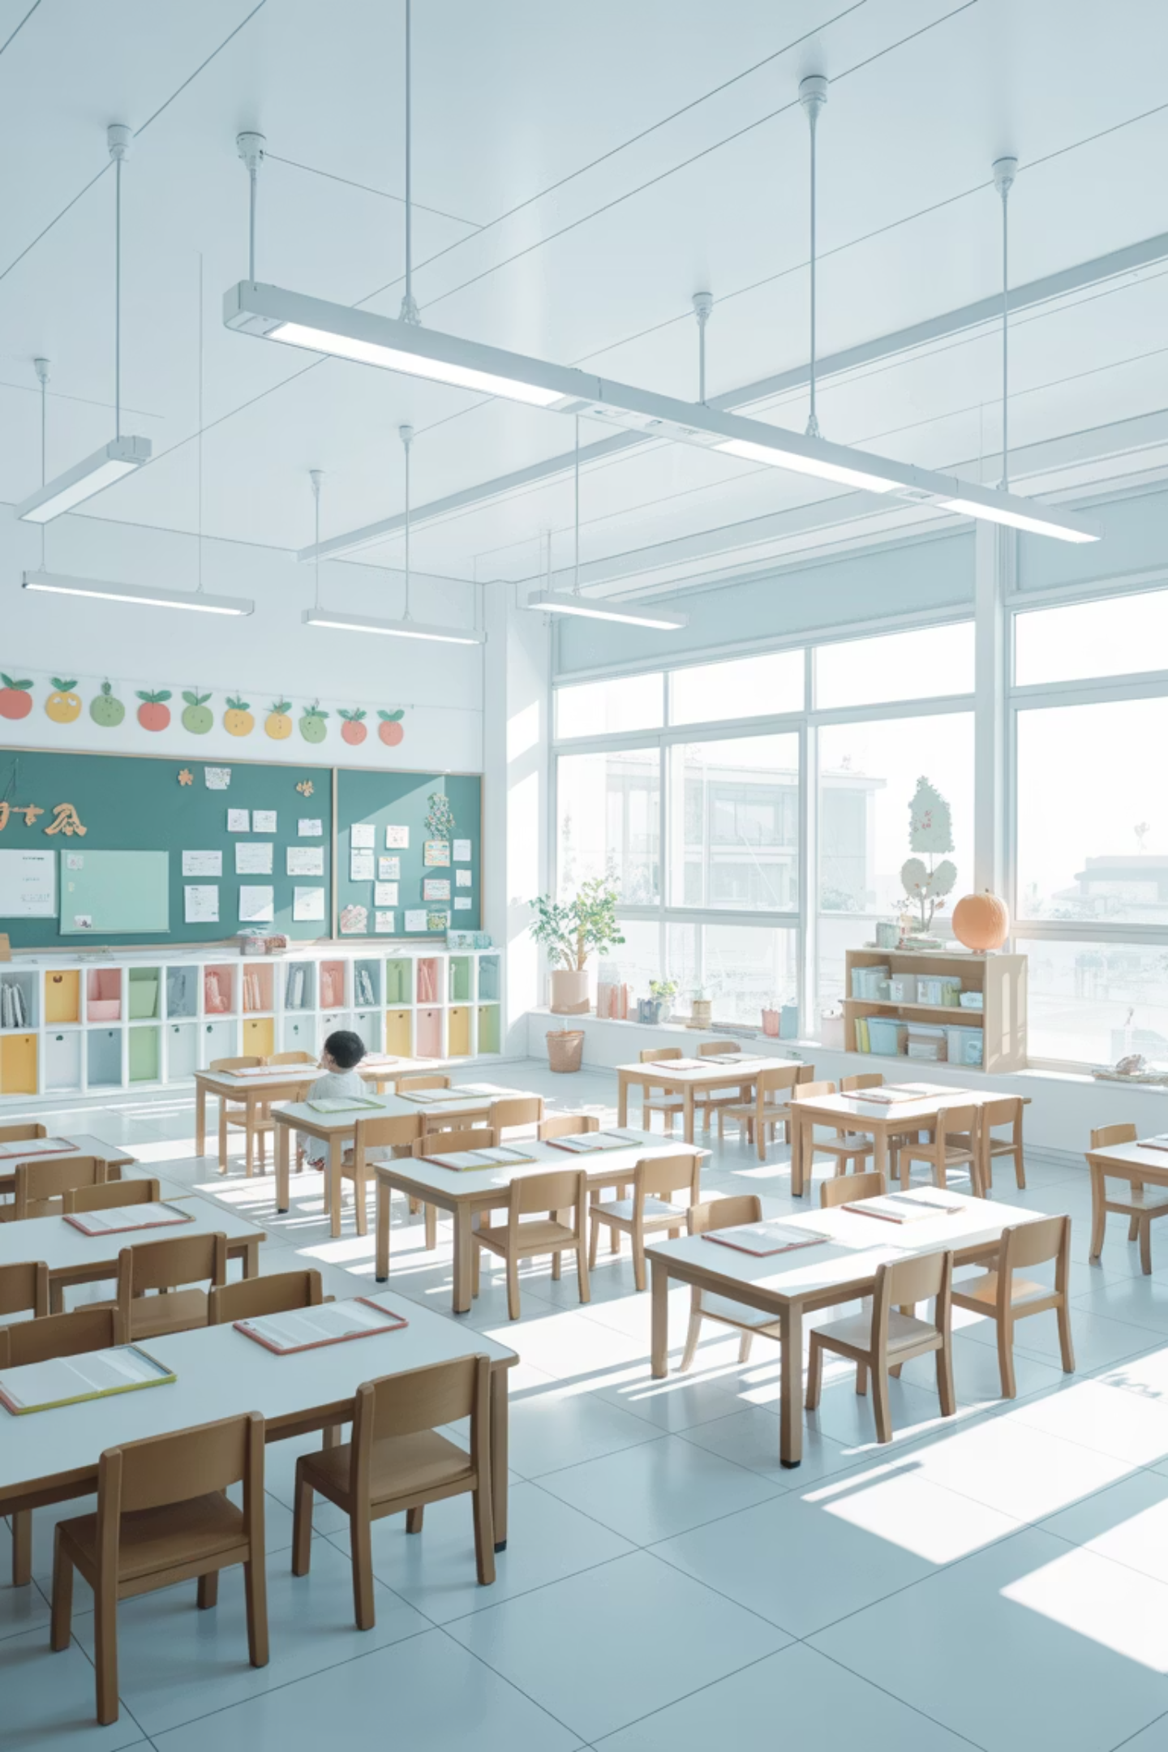
Fișă de Activitate CDU
Un ghid complet pentru planificarea și desfășurarea activităților educaționale incluzive, bazat pe principiile Universal Design for Learning (UDL).

Slide 13
Structura Fișei de Activitate
01
02
03
Identificarea Activității
Analiza Participanților
Stabilirea Obiectivelor
Stabilirea titlului și tipului de atelier care va fi desfășurat.
Evaluarea barierelor și provocărilor în învățare ale elevilor.
Definirea clară a competențelor și abilităților vizate.
04
05
Planificarea Detaliată
Evaluare și Reflecție
Pregătirea mediului, materialelor și etapelor activității.
Măsurarea rezultatelor și identificarea îmbunătățirilor necesare.

Slide 14
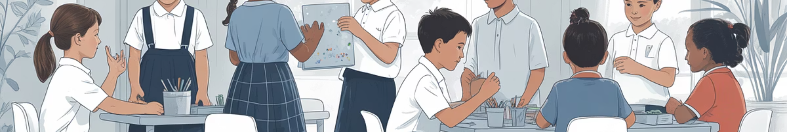



Bariere în Învățare și Participare
Identificarea și înțelegerea barierelor este esențială pentru crearea unui mediu educațional incluziv. Fiecare elev se confruntă cu provocări unice care necesită strategii personalizate de sprijin.
Ambient și Organizare
Comunicare și Limbaj
Tipuri de Învățare
Dificultăți locomotorii, deficiențe vizuale, auditive, ADHD. Organizarea spațiului pentru accesibilitate la materialul de învățare.
Facilitatori pentru limbaj: tehnologie asistivă, Google Translate, cărți AAC, limbaj mimico-gestual.
Asigurarea de materiale didactice variate corespunzătoare diferitelor stiluri de învățare.

Slide 15
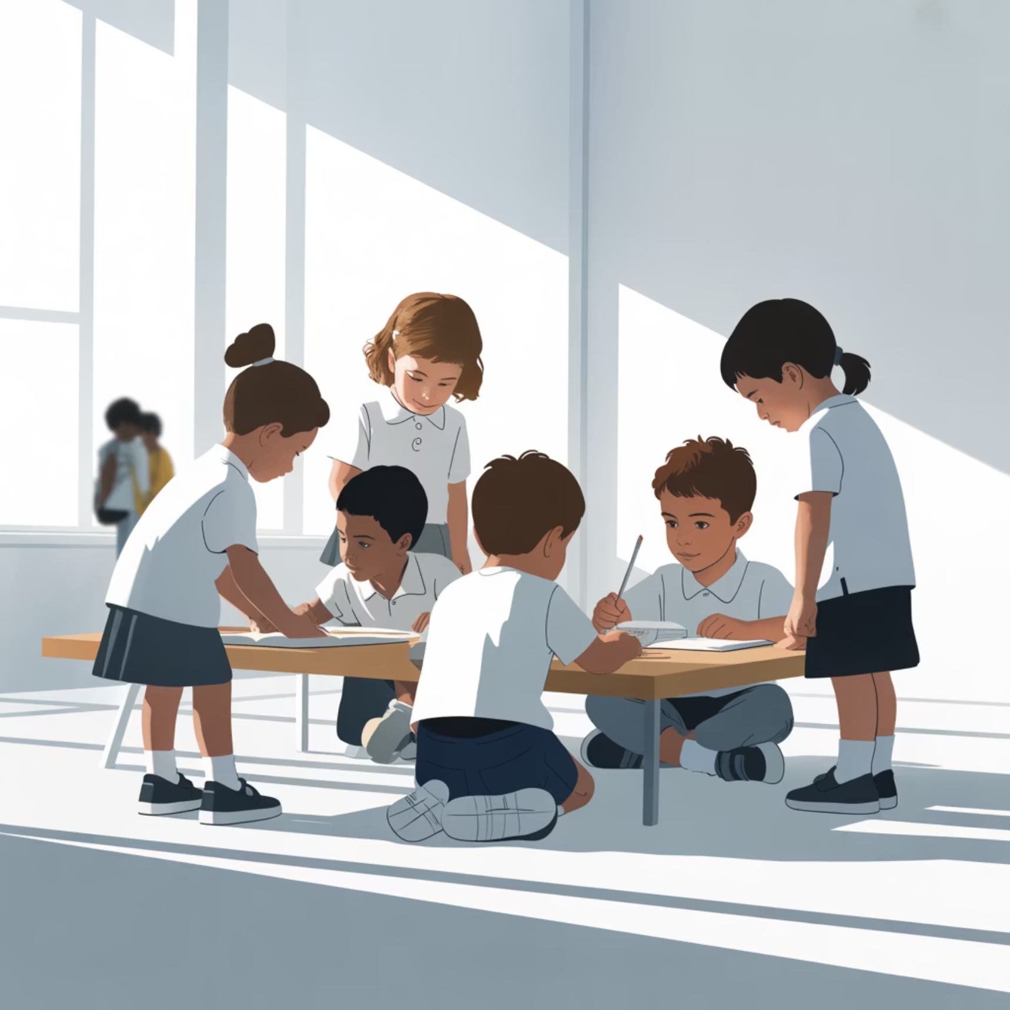
Provocări Suplimentare în Clasă
Factori Socio-Economici
Caracteristici Individuale
Aspectul financiar al materialelor didactice trebuie luat în calcul pentru a asigura includerea tuturor elevilor, indiferent de situația economică a familiei.
Temperamentul și personalitatea fiecărui elev influențează actul pedagogic și necesită abordări diferențiate.
Dinamica Colectivului
Simpatii și antipatii în cadrul grupului pot influența participarea și colaborarea între elevi.

Slide 16
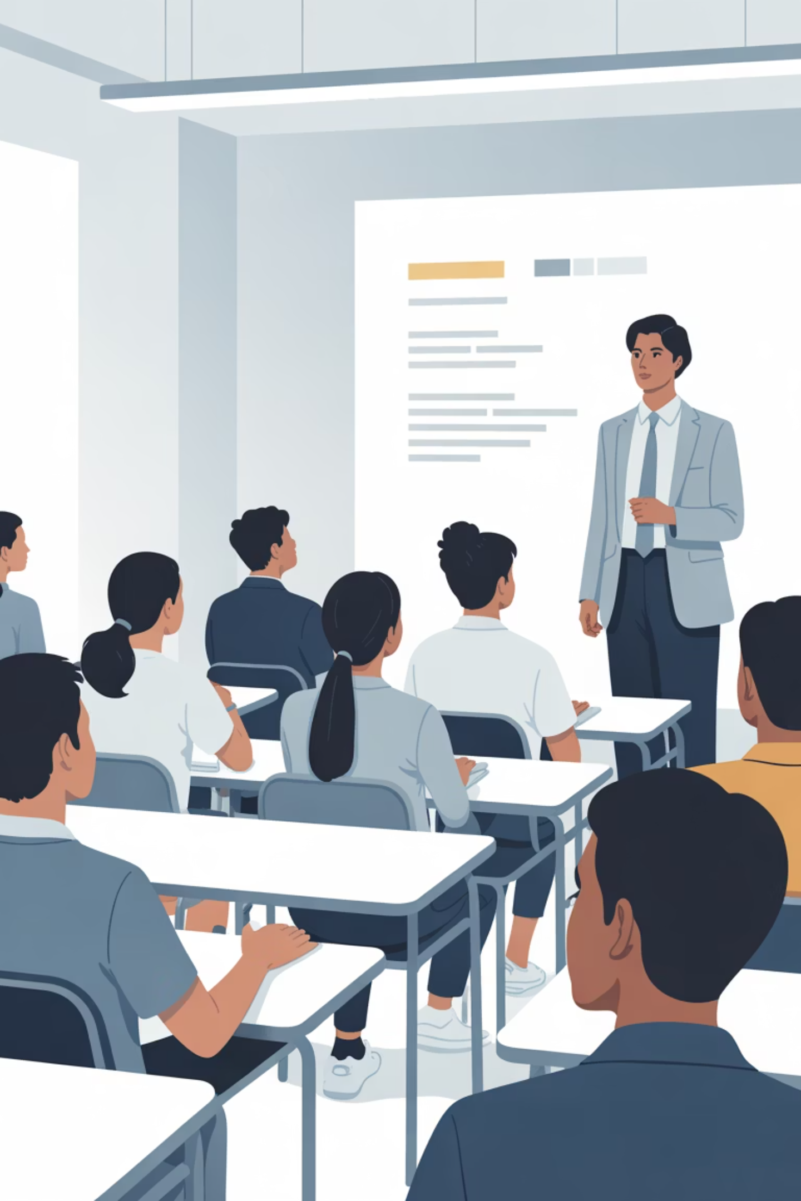



Stabilirea Obiectivelor
Obiectivele trebuie să fie graduale, clare și adaptate fiecărui elev. Este esențial ca acestea să fie comunicate într-un mod accesibil și înțeles de toți participanții.
Obiective Clare
Definirea rezultatelor așteptate pentru fiecare elev din clasă.
Progresie Graduală
Stabilirea de etape intermediare pentru atingerea obiectivelor finale.
Comunicare Eficientă
Transmiterea obiectivelor într-un limbaj accesibil tuturor elevilor.

Slide 17
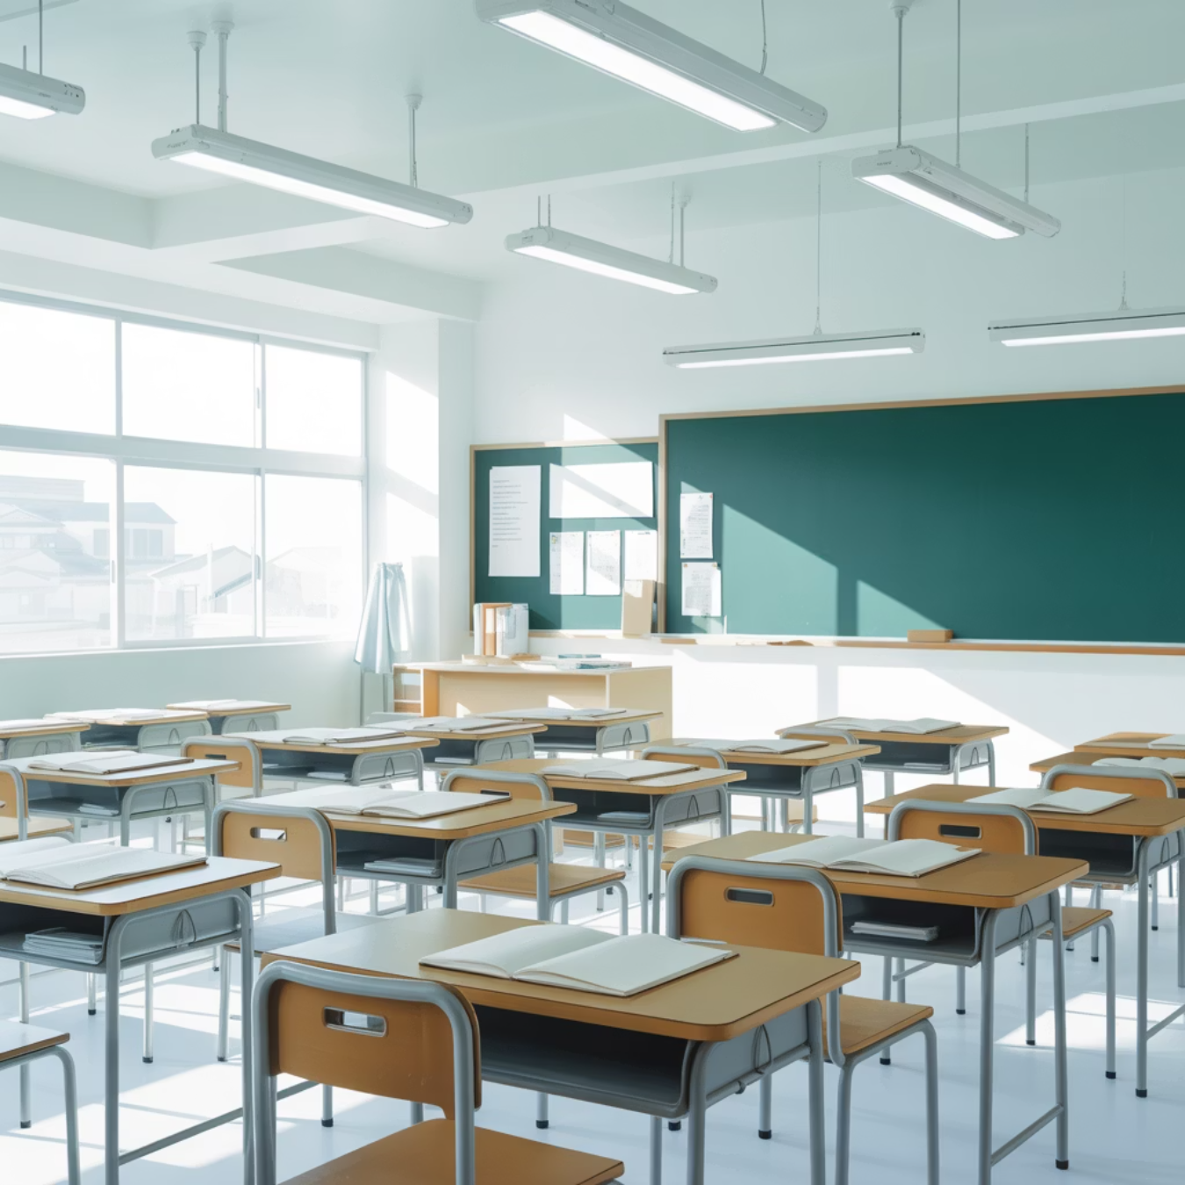
Pregătirea Mediului de Învățare
Alegerea Spațiului
Organizarea pe Centre
Materiale Necesare
Indicarea locului desfășurării activității: în clasă, în altă încăpere, în parc sau alte spații. Motivarea alegerii spațiului respectiv în funcție de obiectivele activității și nevoile elevilor.
Pregătirea centrelor de interes și asigurarea că fiecare zonă este accesibilă și dotată corespunzător pentru activitățile planificate.
Descrierea pregătirilor care trebuie făcute înaintea desfășurării activității, inclusiv asigurarea tuturor materialelor didactice necesare.
Durata Activității
Se menționează durata activității desfășurate. Dacă nu este posibilă indicarea timpului exact, trebuie precizată o perioadă minimă și maximă de desfășurare pentru o planificare eficientă.

Slide 18
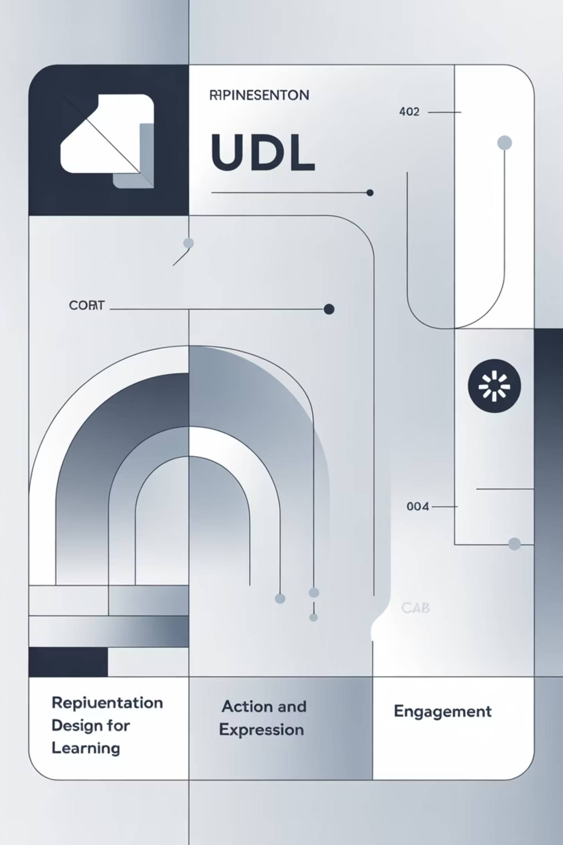
Principiile UDL în Activitate
Descrierea detaliată a activității trebuie să integreze cele trei principii fundamentale ale Universal Design for Learning, asigurând accesibilitate și participare pentru toți elevii.
Principiul 1: ENGAGEMENT
Principiul 2: REPREZENTARE
Strategii pentru motivarea elevilor și implicarea lor activă în procesul de învățare. Crearea unui mediu stimulativ care captează interesul și menține atenția.
Materiale care se adresează diferitelor modalități de percepție: vizuală, auditivă, tactil-kinestezică, proprioceptivă, olfactiv-gustativă.
Principiul 3: ACȚIUNE ȘI EXPRIMARE
Modalități prin care elevii aplică cunoștințele, creează materiale, rezolvă probleme, realizează portofolii și își propun scopuri pentru dezvoltare.

Slide 19



Evaluarea Activității
Participare și Competențe
Interes și Satisfacție
Performanță și Sprijin
Gradul de participare a elevilor și demonstrarea cunoștințelor dobândite sau a competențelor specifice dezvoltate în timpul activității.
Nivelurile de interes și satisfacție, durata efectivă a activității, numărul de exerciții la care elevii au participat sau au fost mai motivați.
Nivelul de performanță realizat și perceput, intensitatea sprijinului acordat în timpul îndeplinirii sarcinilor, analiza rezultatelor și atingerea obiectivelor.

Slide 20

Reflecție și Îmbunătățire
După evaluarea obiectivă a activității, reflecția permite identificarea aspectelor care necesită îmbunătățire și planificarea acțiunilor viitoare.
Am obținut rezultatele dorite?
Analiza gradului de atingere a obiectivelor stabilite inițial.
Ce a fost simplu și ce a fost greu?
Identificarea aspectelor care au funcționat bine și a provocărilor întâmpinate.
Unde ar trebui îmbunătățit?
Stabilirea zonelor care necesită ajustări pentru activități viitoare.
Ce este necesar și nu am?
Identificarea resurselor, materialelor sau competențelor lipsă.

Slide 21

Observație Participativă
Feedback Colaborativ
Observațiile și recomandările mentorilor și colegilor sunt esențiale pentru dezvoltarea profesională continuă și îmbunătățirea practicilor educaționale.
Acest proces de observație participativă permite schimbul de experiențe și crearea unei comunități de practică care susține educația incluzivă de calitate.
"Educația incluzivă nu înseamnă doar a fi împreună în aceeași clasă, ci a crea oportunități egale de învățare pentru fiecare elev, respectând diversitatea și valorificând potențialul fiecăruia."

Slide 22
Bibliografie
Galkiene, Alvyra & Monkeviciene, Ona. (2021). The Model of UDL Implementation Enabling the Development of Inclusive Education in Different Educational Contexts: Conclusions. 10.1007/978-3-030-80658-3_12
Gardner, H. Frames of Mind: The Theory of Multiple Intelligences;
Basic Books: New York, NY, USA, 2011dePaoli, J;
Saunders, R. Teacher Preparation for Whole-Child Design. State Educ. Stand. 2022, 22, 28–34Ritchie, S.J;
Tucker-Drob, E.M. How much does education improve intelligence? A Meta-analysis. Psychol. Sci. 2018, 29, 1358–1369;
https://doi.org/10.1177/0956797618774253;
Tudorache, L.A.; Folostina, R.; Michel, T. The Management and Assurance of Quality in Romanian Schools.
In From Pedagogy to Quality Assurance in Education: An International Perspective; Flavian, H., Ed.;
Emerald Publishing Limited: Bingley, UK, 2020;
pp. 45–62. https://doi.org/10.1108/978-1-83867-106-820201006;
https://padlet.com/dzisimopp2/udl-and-digital-tools-vj588wdacn225s57;
https://udlguidelines.cast.org/.
"Educația incluzivă nu înseamnă doar a fi împreună în aceeași clasă, ci a crea oportunități egale de învățare pentru fiecare elev, respectând diversitatea și valorificând potențialul fiecăruia."

